Slide 2
86+
77+
23-
51+
35+
18+
42-
90
4
3
80
3
20
9
60
5
40
2
20
2
40

Slide 3
9
3
6
7
2
8
1
8
5
3
6
2

Slide 4
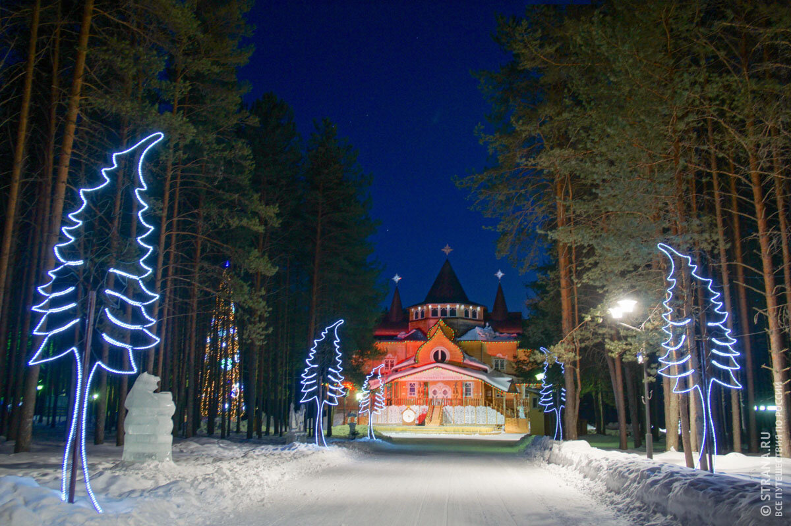
Великий Устюг

Slide 5
63
45
36
18
54
27
18 ноября

Slide 7
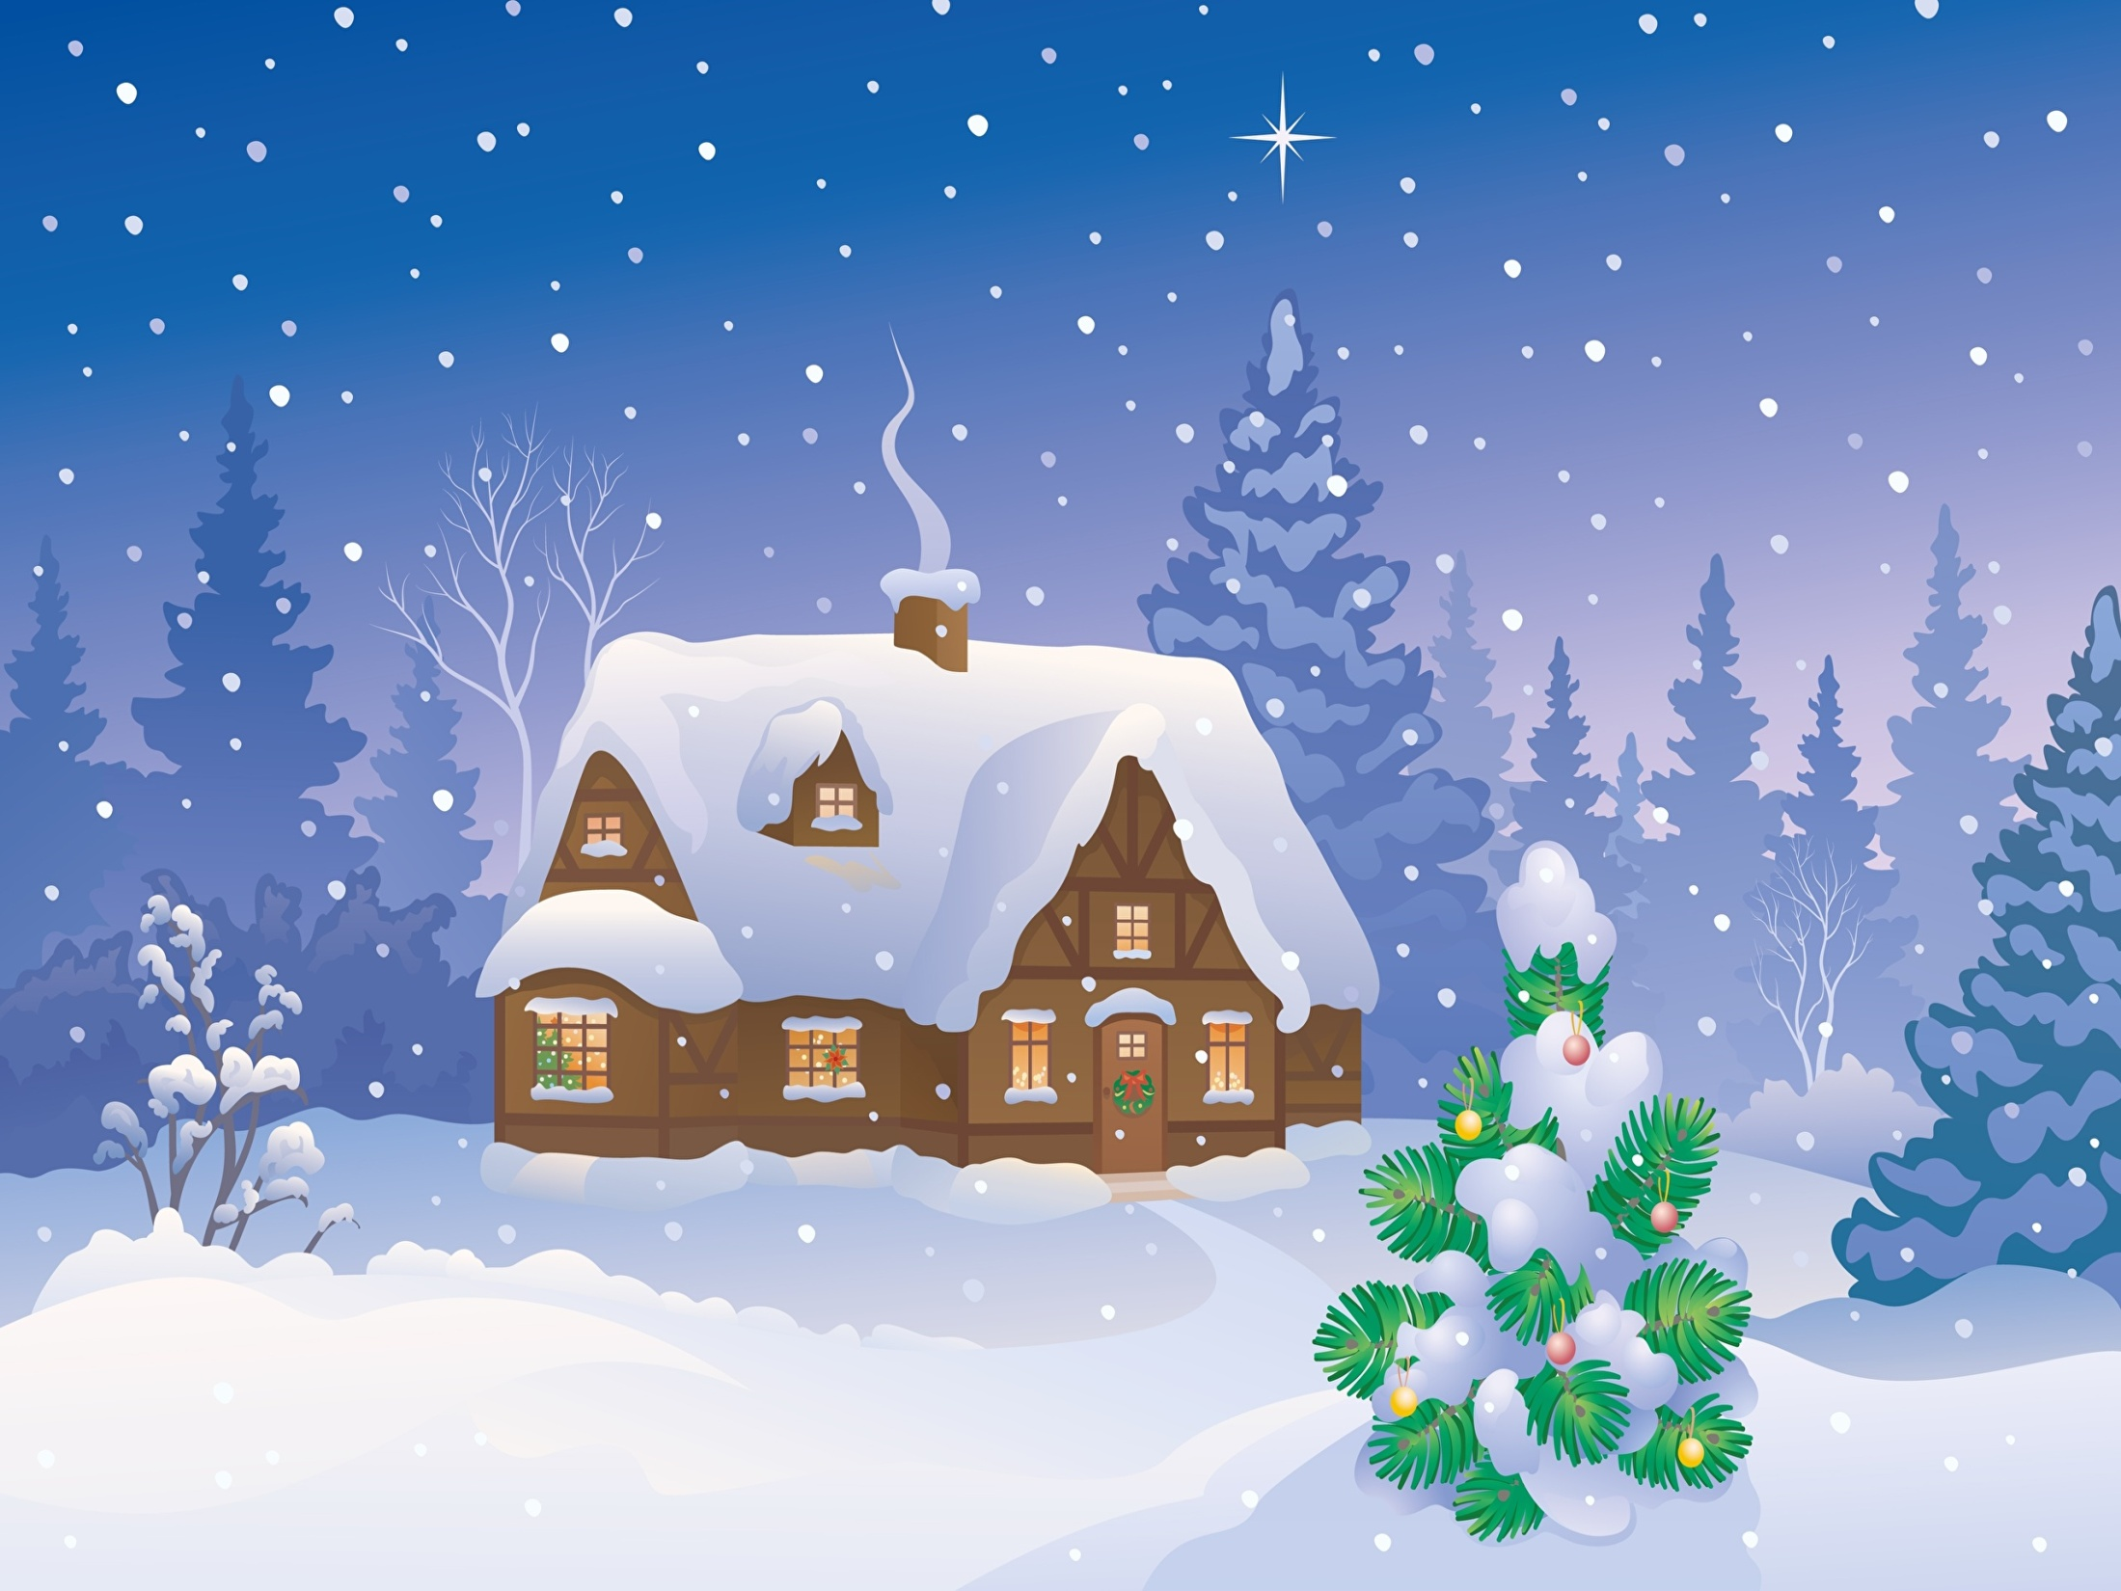
магазин

Slide 8
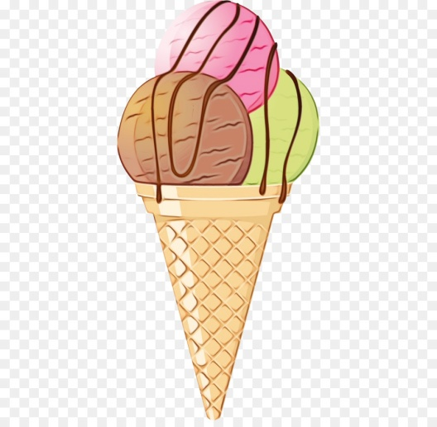
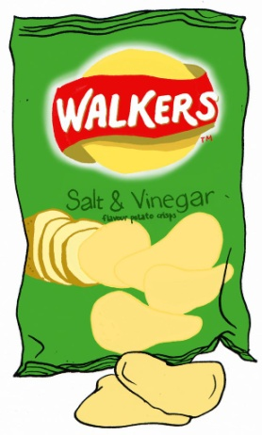
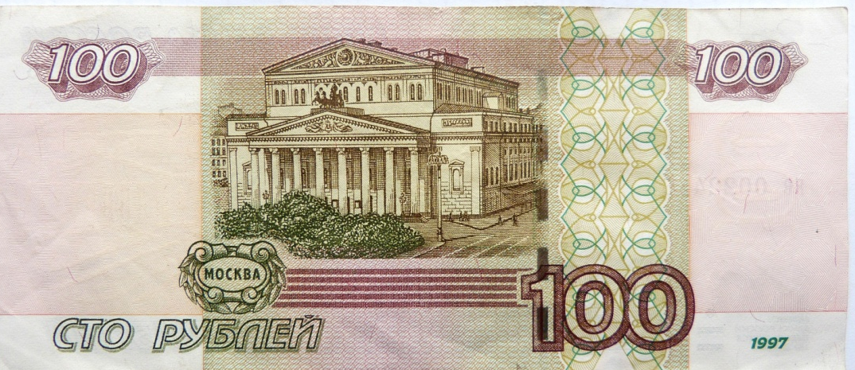
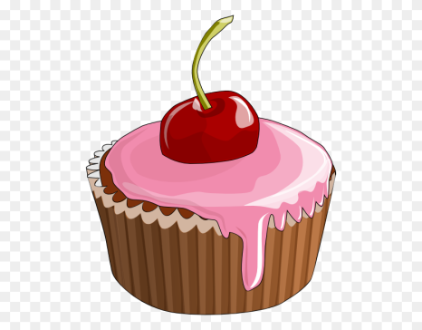
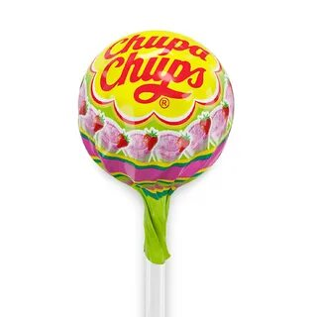
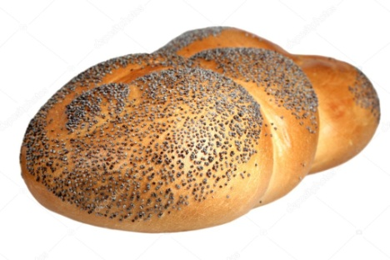
Сто снежинок
77 снеж
20 снеж.
46 снеж
18 снеж
9 снеж
6 снеж
34 снеж

Slide 9
1.В числе 58 – 8 десятков и 5 единиц
2. и стоят 40
3 Число 48 больше ,чем 30 на 18
дороже, чем на 12
5 Сумма чисел 24 и 20 равна 44
34 снеж
6 снеж
20 снеж.
18 снеж

Slide 10
35+3= 43+4= 57-2= | 35+7= 43+9= 57-8= | 60-(35+7)= 20+(43+9)= 30+(57-8)=

Slide 12
35+3=38 43+4=47 57-2=55 | 35+7=42 43+9=52 57-8=49 | 60-(35+7)=18 20+(43+9)=72 30+(57-8)=79

Slide 13
В лесу 40 ёлочек, а сосен - на 15 больше.
Сколько всего ёлочек и сосен было в лесу?
Сколько сосен было в лесу?

Slide 15
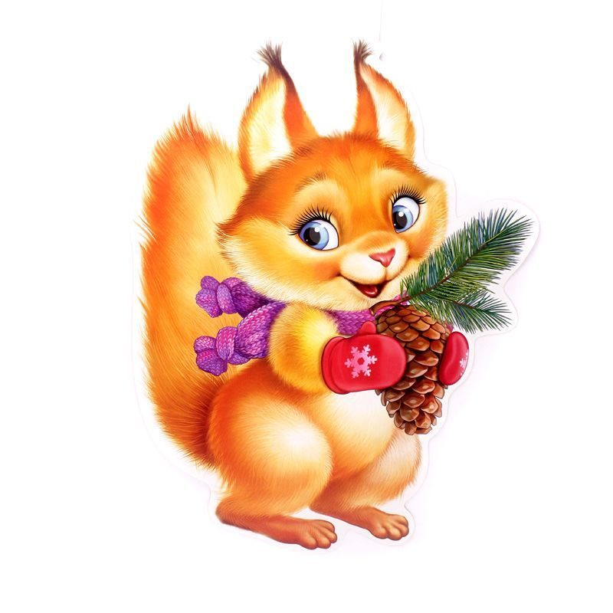
3+60 = 60+30
48+20 = 70-2
12-7 > 12-5
<
<

Slide 17
